Slide 1


Slide 2
KHỞI ĐỘNG

Slide 3
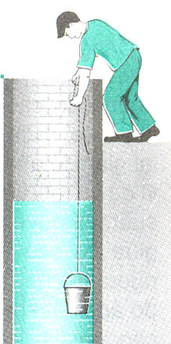
+Trong thực tế khi kéo xô nước từ giếng lên. Em hãy cho biết trường hợp nào sau đây kéo nhẹ hơn?
a) xô nước còn ngập trong nước.
b) xô nước đã lên khỏi mặt nước.
a) xô nước còn ngập trong nước.
Vì sao khi xô nước còn chìm trong nước ta thấy nhẹ hơn khi nó đã được kéo lên khỏi mặt nước?
Khi xô nước còn chìm trong nước ta thấy nhẹ hơn khi nó đã được kéo lên khỏi mặt nước vì khi vật ở trong nước thì nước đã tác dụng một lực đẩy từ dưới lên

Slide 4

Bài 15
TÁC DỤNG CỦA CHẤT LỎNG LÊN VẬT ĐẶT TRONG NÓ

Slide 5
BÀI 15. TÁC DỤNG CỦA CHẤT LỎNG LÊN VẬT ĐẶT TRONG NÓ
I. Lực đẩy của chất lỏng lên vật đặt trong nó
1. Lực đẩy của chất lỏng tác dụng lên vật đặt trong nó
Thí nghiệm 1

Slide 6
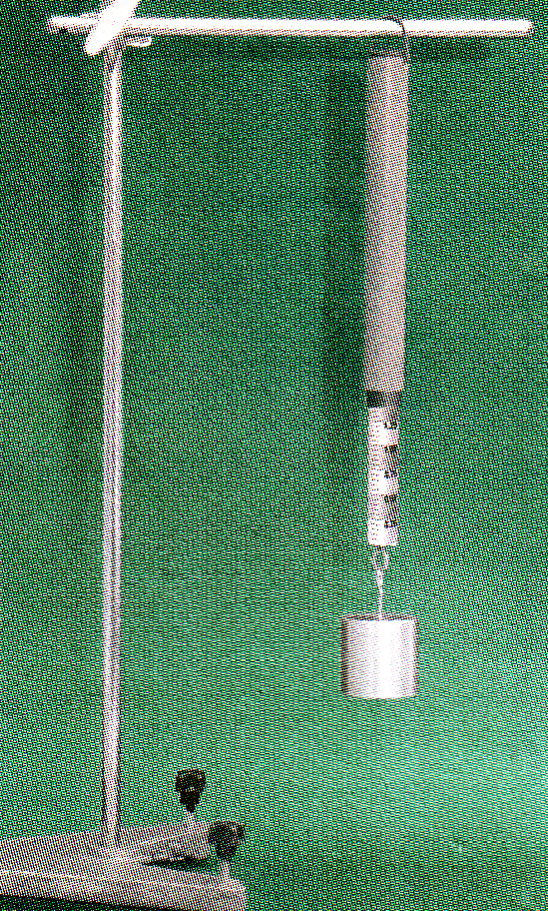
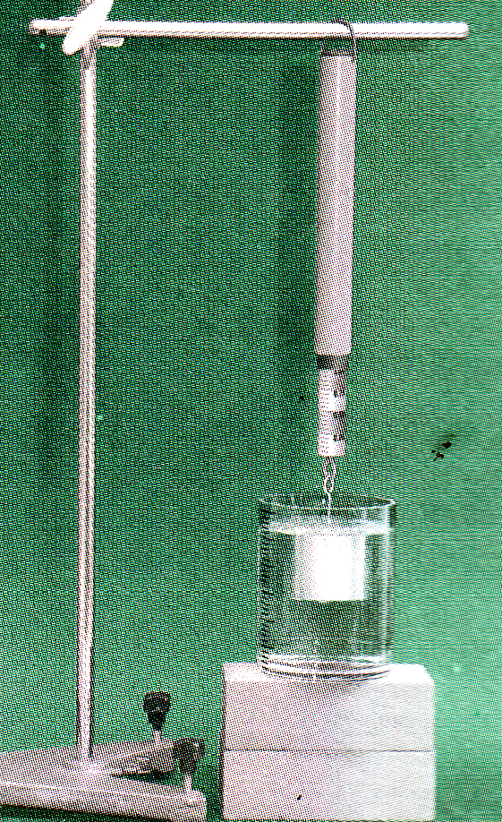
Thí nghiệm 1
P
P₁
a)
b)
Bước 1: Treo vật nặng vào lực kế, lực kế chỉ giá trị P = ?
Bước 2: Nhúng vật chìm trong chất lỏng, lực kế chỉ giá trị P₁ = ?

Slide 7
So sánh, ta thấy P₁ < P chứng tỏ điều gì?
P
P₁
a)
b)
P₁< P chứng tỏ chất lỏng đã tác dụng lên vật một lực đẩy……………….

Slide 8
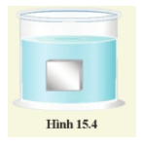
Phiếu học tập 1 Nhóm ……….. Lớp …………….. 1. Điền từ, cụm từ thích hợp vào chỗ trống - P₁ < P chứng tỏ chất lỏng đã tác dụng lên vật một lực đẩy …………………………. - Khi thể tích phần chìm của vật tăng dần thì lực do chất lỏng tác dụng lên vật cũng …………………… 2. Nhận xét: Một vật đặt trong chất lỏng bị chất lỏng tác dụng một …………hướng thẳng đứng từ dưới lên trên ………………đó gọi là lực đẩy Archimedes 3. Biểu diễn lực đẩy Archimedes tác dụng vào vật đặt trong chất lỏng (hình 15.4).

Slide 9
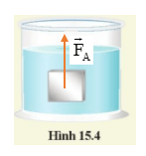
Phiếu học tập 1 1. 1. Điền từ, cụm từ thích hợp vào chỗ trống - P₁ < P chứng tỏ chất lỏng đã tác dụng lên vật một lực đẩy ................................................ - Khi thể tích phần chìm của vật tăng dần thì lực do chất lỏng tác dụng lên vật cũng……………. 2. Nhận xét: + Một vật đặt trong chất lỏng bị chất lỏng tác dụng một ………....hướng thẳng đứng từ dưới lên trên................đó gọi là lực đẩy Archimedes 3. Biểu diễn lực đẩy Archimedes tác dụng vào vật đặt trong chất lỏng (hình 15.4).
hướng thẳng đứng từ dưới lên
tăng dần.
Lực đẩy
Lực đẩy

Slide 10
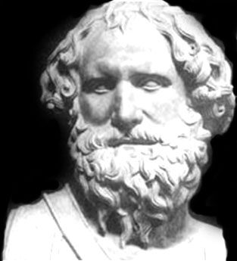
F_{A}
Kết luận 1: Một vật đặt trong chất lỏng bị chất lỏng tác dụng một lực đẩy hướng thẳng đứng từ …………. ……Lực đẩy đó gọi là lực đẩy Archimedes (F_{A} )
dưới lên trên.
Lực đẩy của chất lỏng lên một vật nhúng trong nó được nhà bác học Archimedes người Hy Lạp phát hiện ra đầu tiên nên được gọi là lực đẩy Archimedes (F_{A} )

Slide 11
Câu hỏi: Hãy giải thích hiện tượng nêu ra ở đầu bài?
Kéo gàu nước từ dưới giếng lên, ta thấy gàu nước khi còn ngập trong nước nhẹ hơn khi đã khi đã kéo lên khỏi mặt nước. Vì khi xô nước còn chìm trong nước thì nó chịu lực đẩyArchimedes do nước tác dụng có hướng thẳng đứng từ dưới lên trên

Slide 12
Cho vd về lực đẩy
Archimedes

Slide 13
2.Độ lớn của lực đẩy
Archimedes

Slide 14
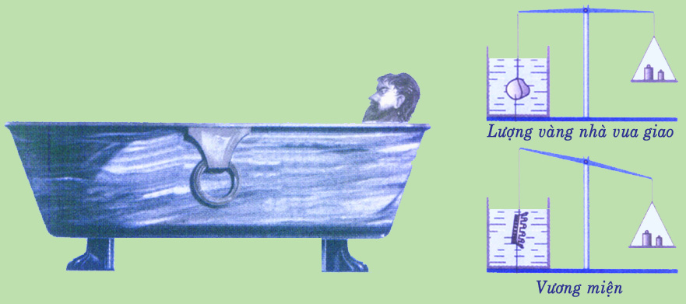
2. Độ lớn của lực đẩy Archimedes
Truyền thuyết kể rằng, một hôm Archimedes đang nằm trong bồn tắm đầy nước chợt phát hiện ra rằng ông nhấn chìm người trong nước càng nhiều thì lực đẩy do nước tác dụng lên ông càng mạnh, nghĩa là thể tích phần nước bị ông chiếm chỗ càng lớn thì lực đẩy của nước càng mạnh. Dựa trên nhận xét này, Archimedes dự đoán rằng:
Độ lớn của lực đẩy lên vật nhúng trong chất lỏng bằng trọng lượng của phần chất lỏng bị vật chiếm chỗ.
F_{A} = P_{chất} _{lỏng} _{bị vật} _{chiếm chỗ}

Slide 15
2. Độ lớn của lực đẩy Archimedes
Thí nghiệm 2
Yêu cầu học sinh hoạt động nhóm làm thí nghiệm trong thời gian 5 phút
Trao đổi thảo luận hoàn thành phiếu học tập số 2

Slide 16
2. Thí nghiệm 2:
lực kế chỉ giá trị P₁
lực kế chỉ giá trị P₂
lực kế chỉ giá trị P₃
6N
6N
6N
5N
5N
5N
4N
4N
4N
3N
3N
3N
2N
2N
2N
1N
1N
1N
A
A
A
Bước 1
B
Bước 2
Bước 3
B1: Treo cốc A chưa đựng nước và vật nặng vào lực kế.
Lực kế chỉ P_{1.}
B2: Nhúng vật nặng vào bình tràn đựng đầy nước, nước từ bình tràn chảy vào cốc B. Lực kế chỉ P₂.
B 3: Đổ nước từ cốc B vào cốc A. Lực kế chỉ P₃.
so sánh P₁ và P₃
Notes:
C₃

Slide 17


lực kế chỉ giá trị P₁
6N
5N
4N
3N
2N
1N
A
B

Slide 18
Lực kế chỉ giá trị P₁
Lực kế chỉ giá trị P₂
6N
5N
4N
6N
3N
5N
2N
4N
1N
3N
2N
1N
A
A
B

Slide 19

Lực kế chỉ giá trị P₁
Lực kế chỉ giá trị P₂
Lực kế lại chỉ giá trị P₃
6N
6N
5N
5N
4N
4N
3N
6N
3N
2N
5N
2N
1N
4N
1N
3N
A
2N
1N
A
B

Slide 20
Bảng kết quả thí nghiệm
Thể tích vật chiếm chỗ trong nước | Trọng lượng của cốc A chưa có nước và khối nhôm (P₁) h15.5 a | Số chỉ của lực kế khi vật nhúng trong nước (P2) h15.5 b | Số chỉ của lực kế khi đổ nước tràn ra từ cốc B vào cốc A (P3) h15.5 c | So Sánh P₁ với P₂ | So sánh P₁ với P₃
Vật chìm ½ trong nước
Vật chìm hoàn toàn trong nước

Slide 21
Kết luận 2
Kết luận: Độ lớn của lực đẩy Archimedes lên vật đặt trong nó …… trọng lượng phần chất lỏng bị vật chiếm chỗ
bằng
+ Ta có F_{A} = P
d.V
+ mà d = $\frac{P}{V}$ => P = ……
P
d.V
=> F_{A} = ….. = .......
F_{A} = d .V
Trong đó: F_{A} là lực đẩy Archimedes
P là trọng lượng phần chất lỏng bị vật chiếm chỗ
V thể tích phần chất lỏng bị vật chiếm chỗ
d là trọng lượng riêng của chất lỏng

Slide 22
2. Định luật Archimedes
+ Định luật Archimedes: Một vật đặt trong chất lỏng chịu tác dụng của một lực đẩy thẳng đứng từ dưới lên trên có độ lớn tính bằng công thức F_{A} = d.V Trong đó: F_{A} là lực đẩy Archimedes (N) V là thể tích phần chất lỏng bị vật chiếm chỗ (m³) d là trọng lượng riêng của chất lỏng (N/m³)

Slide 23
Trong trường hợp nào sau đây, nhấn vật xuống đáy bể nước dễ dàng hơn?
- Nhấn một chai nhựa rỗng có thể tích 500 mL được nút kín.
- Nhấn một chai nhựa rỗng có thể tích 5 L được nút kín.
Nhấn một chai nhựa rỗng có thể tích 500 mL được nút kín dễ hơn nhấn một chai nhựa rỗng có thể tích 5 L được nút kín
Vì lực đẩy Acsimet tác dụng lên chai nhựa rỗng có thể tích 500 mL nhỏ hơn lực đẩy Acsimet tác dụng lên chai nhựa rỗng có thể tích 5 L.

Slide 24
Vì sao một khúc gỗ lớn nổi được trong nước trong khi một viên bi thép nhỏ hơn nhiều lại bị chìm?
Một khúc gỗ lớn nổi được trong nước vì trọng lượng của khúc gỗ nhỏ hơn lực đẩy Acsimet của nước tác dụng lên khúc gỗ, còn trọng lượng của viên bi thép lớn hơn lực đẩy Acsimet của nước tác dụng lên viên bi nên nó chìm.

Slide 25
BÀI 15. TÁC DỤNG CỦA CHẤT LỎNG LÊN VẬT ĐẶT TRONG NÓ
Điều kiện để vật nổi, vật chìm
HS làm thí nghiệm và dựa vào bảng 14.1 hoàn thành phiếu học kết luận
Kết luận
- Các vật nổi lên khi khối lượng riêng của vật ..............khối lượng riêng của chất lỏng.
- Các vật chìm xuống khi khối lượng riêng của vật ............ khối lượng riêng của chất lỏng
- Vật lơ lửng trong chất lỏng khi khối lượng riêng của vật .......... khối lượng riêng của chất lỏng

Slide 26
Kết luận:
- Các vật nổi lên khi khối lượng riêng của vật nhỏ hơn khối lượng riêng của chất lỏng.
- Các vật chìm xuống khi khối lượng riêng của vật lớn hơn khối lượng riêng của chất lỏng
- Vật lơ lửng trong chất lỏng khi khối lượng riêng của vật bằng khối lượng riêng của chất lỏng

Slide 27
Tham gia trò chơi
2
1
3
5
4

Slide 28



Câu 1: Một hòn bi ở trong nước chịu tác dụng của những lực nào?
A. Một hòn bi ở trong nước chỉ chịu tác dụng lực đẩy Archimedes
B. Một hòn bi ở trong nước chịu tác dụng lực đẩy Archimedes và lực ma sát
C. Một hòn bi ở trong nước chỉ chịu tác dụng trọng lực
D. Một hòn bi ở trong nước chịu tác dụng trọng lực và lực đẩy Archimedes

Slide 29
Câu 2: Một quả cầu bằng sắt treo vào 1 lực kế ở ngoài không khí lực kế chỉ 2N. Nhúng chìm quả cầu vào nước thì lực kế chỉ 1,6N. Lực đẩy Archimedes có độ lớn là:
A. 2 N
B. 1,6N
C. 0,4N
6N
6N
5N
D. 0,6N
5N
4N
4N
3N
3N
2N
2N
1N
1N

Slide 30
Câu 3: Lực đẩy Archimedes phụ thuộc vào các yếu tố:
A. Trọng lượng riêng của vật và thể tích của phần chất lỏng bị vật chiếm chỗ
B. Trọng lượng riêng của chất lỏng và thể tích của phần chất lỏng bị vật chiếm chỗ.
C. Trọng lượng của chất lỏng và thể tích của phần chất lỏng bị vật chiếm chỗ
D. Trọng lượng riêng của chất lỏng và thể tích của vật.

Slide 31
Câu 4: Móc 1 quả nặng vào lực kế ở ngoài không khí, lực kế chỉ 20N. Nhúng chìm quả nặng đó vào trong nước, nhận xét nào sau đây đúng khi nói về số chỉ lực kế khi đó
A. Số chỉ lực kế giảm đi
B. Số chỉ lực kế tăng lên
C. Số chỉ lực kế không thay đổi
D. Số chỉ lực kế bằng 0.

Slide 32
Câu 5: Ba quả cầu có cùng thể tích, quả cầu 1 làm bằng nhôm, quả cầu 2 làm bằng đồng, quả cầu 3 làm bằng sắt. Nhúng chìm cả 3 quả cầu vào trong nước. So sánh lực đẩyArchimedes tác dụng lên mỗi quả cầu ta thấy.
A. F_{1A} > F_{2A} > F_{3A}
B. F_{2A} > F_{3A} > F_{1A}
C. F_{3A} > F_{2A} > F_{1A}
D. F_{1A} = F_{2A} = F_{3A}

Slide 33
VẬN DỤNG
Câu 1: Một thỏi nhôm và một thỏi thép có thể tích bằng nhau cùng được nhúng chìm vào trong nước. Thỏi nào chịu lực đẩyArchimedes lớn hơn
Ta có: F_{A1} = F_{A(nhôm)} = d_{nước} .V_{nhôm}
F_{A2} = F_{A(thép)} = d_{nước} .V_{thép}
Mà V_{nhôm} = V_{thép}
=> F_{A(nhôm)} = F_{A(thép)}
F_{A1}
F_{A2}
Nhôm Thép

Slide 34
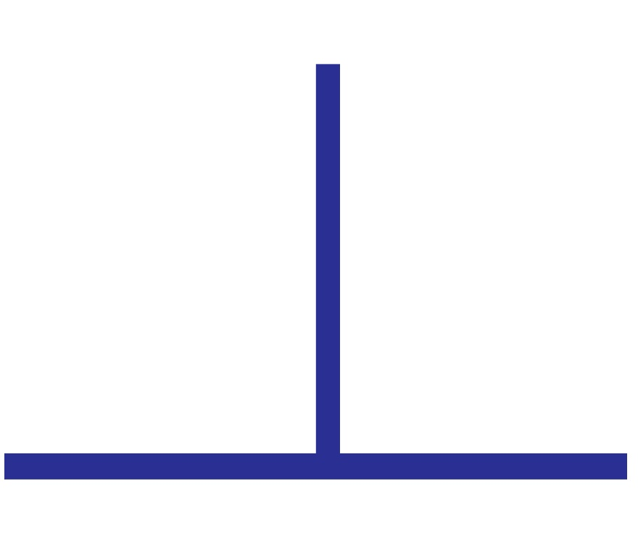
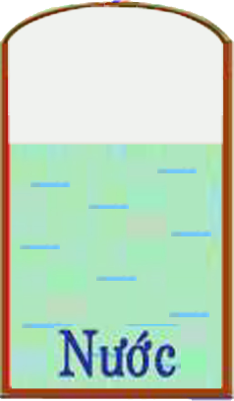







Câu 2: Hai thỏi đồng có thể tích bằng nhau, một thỏi nhúng chìm vào nước, một thỏi nhúng chìm vào dầu. Thỏi nào chịu lực đẩyArchimedes lớn hơn?
Ta có:
F_{A(đồng1)} = d_{nước} .V_{đồng}
F_{A(đồng2)} = d_{dầu} .V_{đồng}
Vì d_{nước} > d_{dầu} và thể tích 2 thỏi bằng nhau nên F_{A(đồng1)} > F_{A(đồng2)}

Slide 35
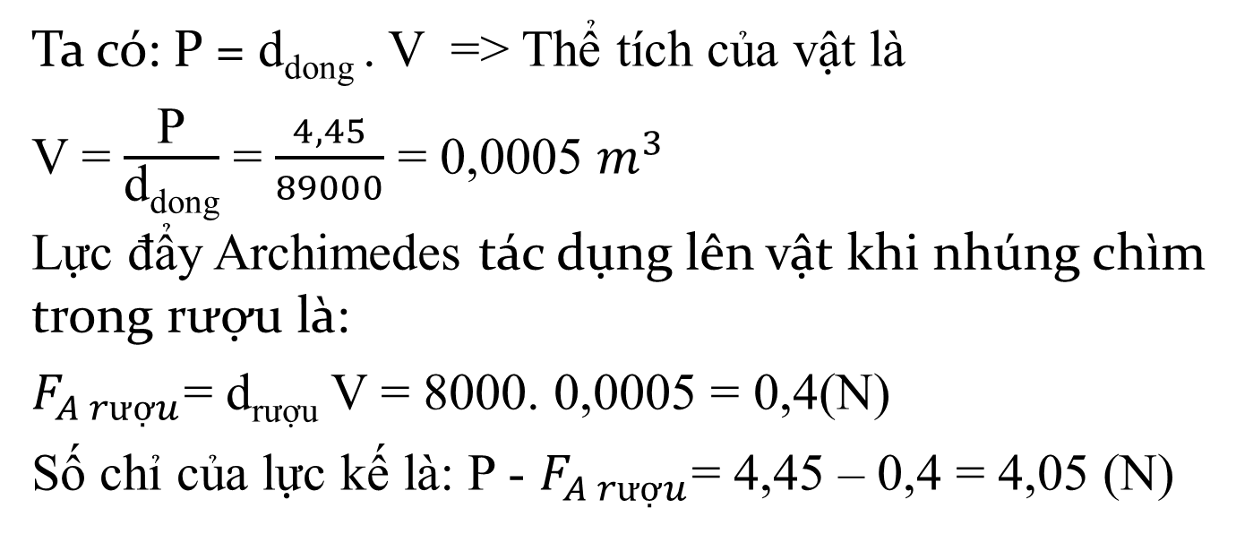
Câu 3: Một quả cầu bằng đồng được treo vào lực kế ở ngoài không khí thì lực kế chỉ 4,45N. Nhúng chìm quả cầu vào rượu thì lực kế chỉ bao nhiêu?
Biết d_{rượu} = 8000N/m³, d_{dong} = 89000N/m³
Ta có: P = d_{dong} . V => Thể tích của vật là
V = $\frac{\text{P}}{\text{d}\text{dong}}$ = $\frac{4,45}{89000}$ = 0,0005 $m^{3}$
Lực đẩy Archimedes tác dụng lên vật khi nhúng chìm trong rượu là:
$F_{A rượu}$= d_{rượu} V = 8000. 0,0005 = 0,4(N)
Số chỉ của lực kế là: P - $F_{A rượu}$= 4,45 – 0,4 = 4,05 (N)

Slide 36
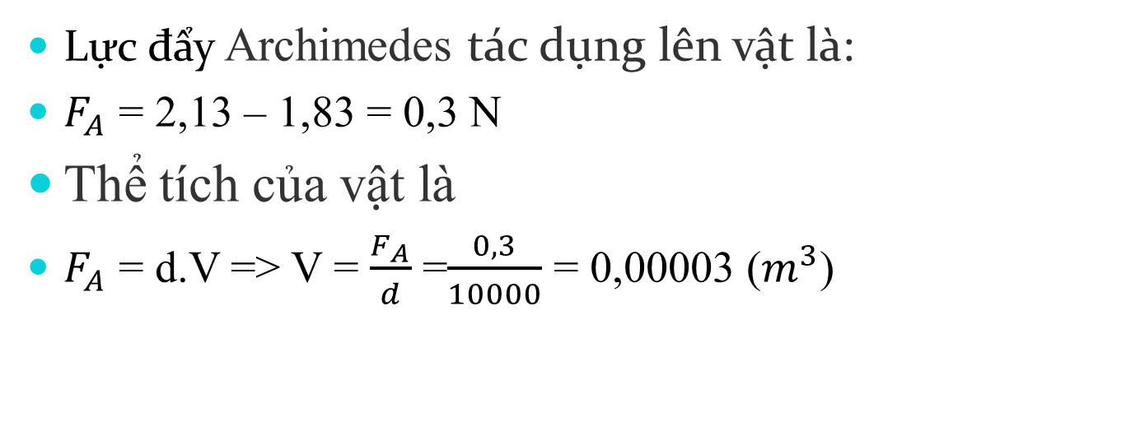
Câu 4: Một vật móc vào 1 lực kế, ngoài không khí lực kế chỉ 2,13N. Khi nhúng chìm vật vào trong nước lực kế chỉ 1,83N. Biết trọng lượng riêng của nước là 10000N/m³. Thể tích của vật là bao nhiêu?
Lực đẩy Archimedes tác dụng lên vật là:
$F_{A}$ = 2,13 – 1,83 = 0,3 N
Thể tích của vật là
$F_{A}$ = d.V => V = $\frac{F_{A}}{d}$ =$\frac{0,3}{10000}$ = 0,00003 ($m^{3}$)

Slide 37
Khi một vật nhúng ngập vào trong chất lỏng thì:
Trọng lượng của vật được tính bằng: P = d_{v}.V (trong đó d_{v} là trọng lượng riêng của chất làm vật, V là thể tích của vật) và F_{A} = d_{l} .V (trong đó là trọng lượng riêng của chất lỏng).
- Vật sẽ chìm xuống khi P > F_{A} ⇒dv.V>d_{l}.V⇒dv>d_{l}
- Vật sẽ nổi lên trên mặt chất lỏng khi P < F_{A} ⇒dv.V<d_{l}.V⇒dv<d_{l}

Slide 38
Câu 5: Chứng minh rằng khi thả một khối đặc trong chất lỏng thì: Vật chìm xuống nếu trọng lượng riêng của nó lớn hơn trọng lượng riêng của chất lỏng
Vật nổi lên nếu trọng lượng riêng của nó nhỏ hơn trọng lượng riêng của chất lỏng
Trả lời: Khi một vật nhúng ngập vào trong chất lỏng thì:
+ Trọng lượng của vật được tính bằng: P = d_{v}.V
trong đó d_{v} là trọng lượng riêng của chất làm vật, V là thể tích của vật)
F_{A} = d_{l} .V (trong đó là trọng lượng riêng của chất lỏng).
+ Vật sẽ chìm xuống khi P > F_{A} ⇒dv.V>d_{l}.V⇒dv>d_{l}
+ Vật sẽ nổi lên trên mặt chất lỏng khi
P < F_{A} ⇒dv.V<d_{l}.V⇒ dv<d_{l}

Slide 39
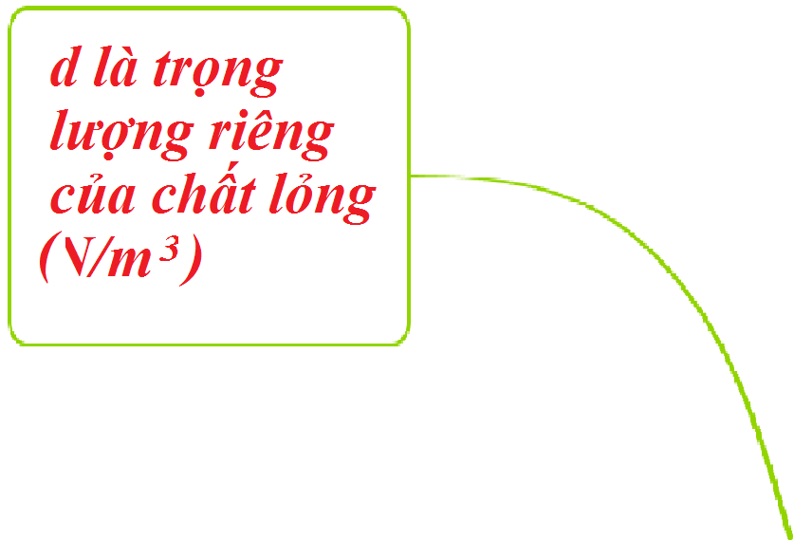
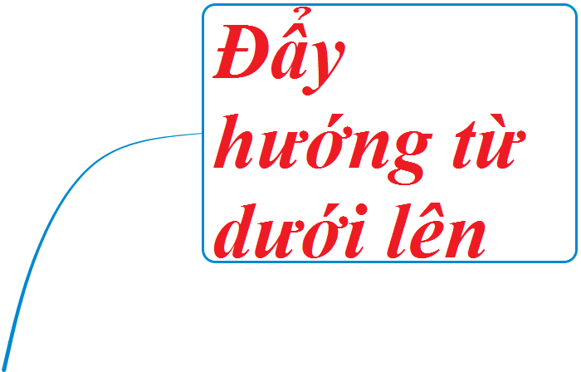
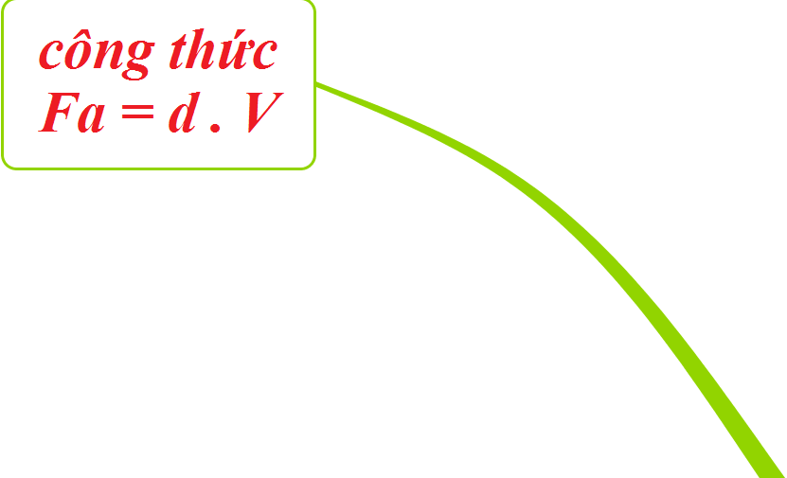
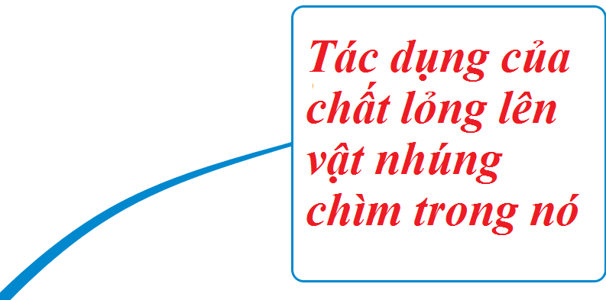

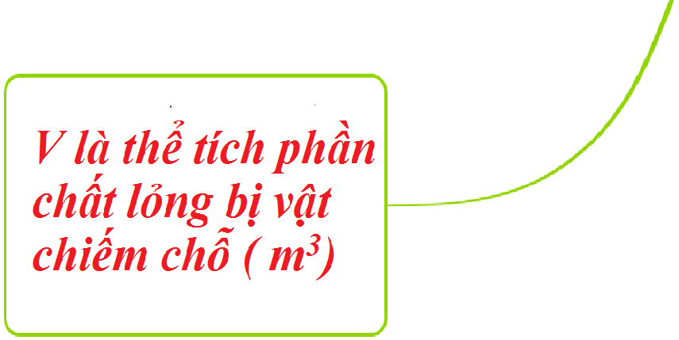
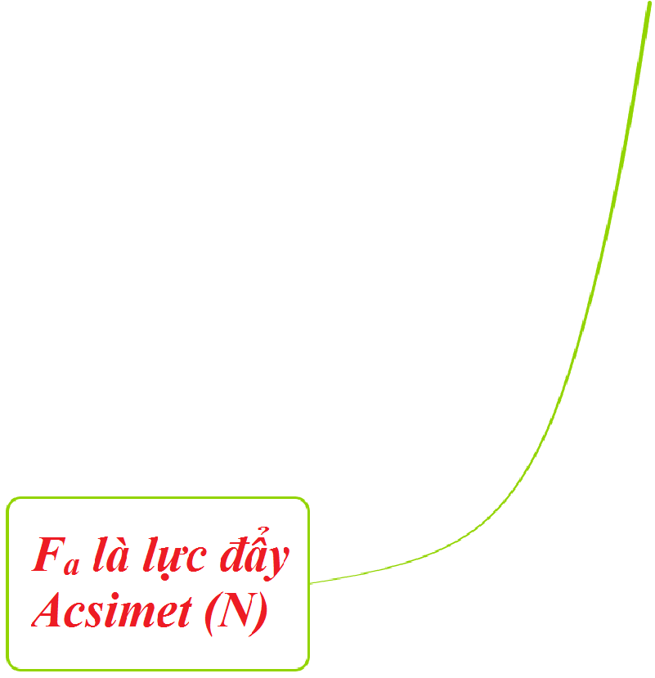
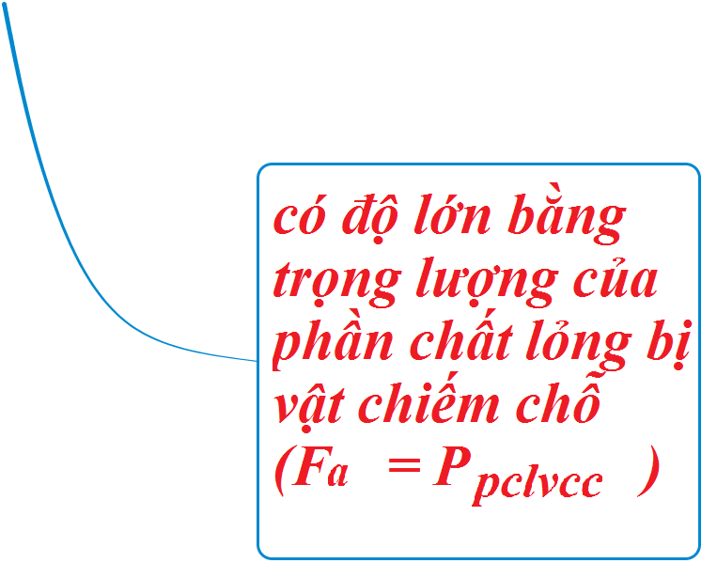
Lực đẩy Archimedes

Slide 40
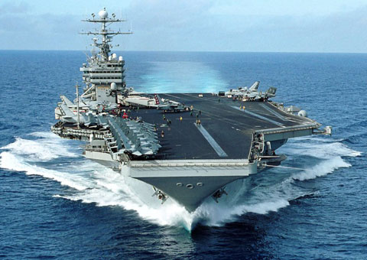
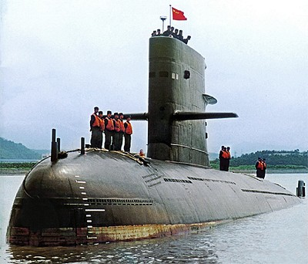
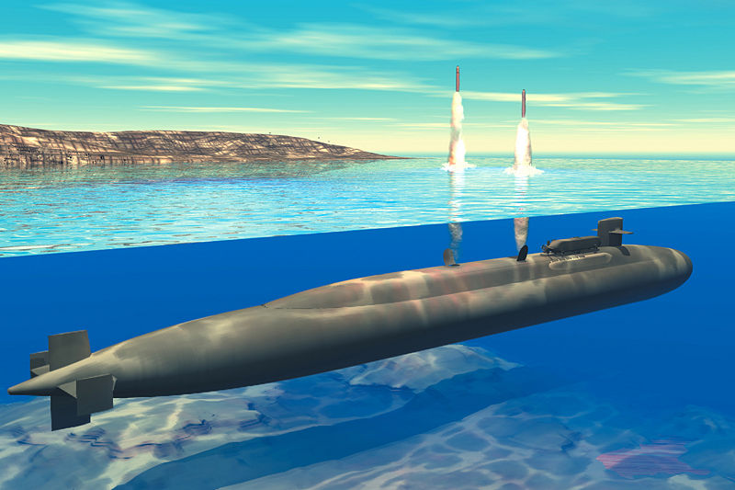
MỘT SỐ HÌNH ẢNH
VỀ SỰ NỔI

Slide 41

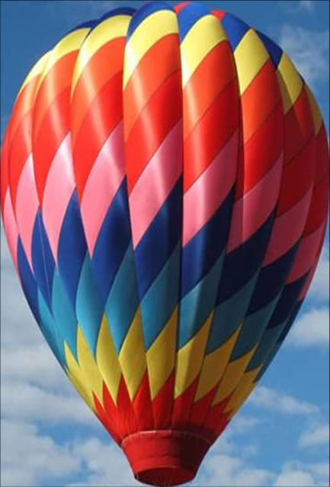

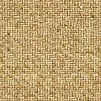
Vật ở trong chất khí cũng bị chất khí tác dụng một lực đẩy Archimedes

Slide 42
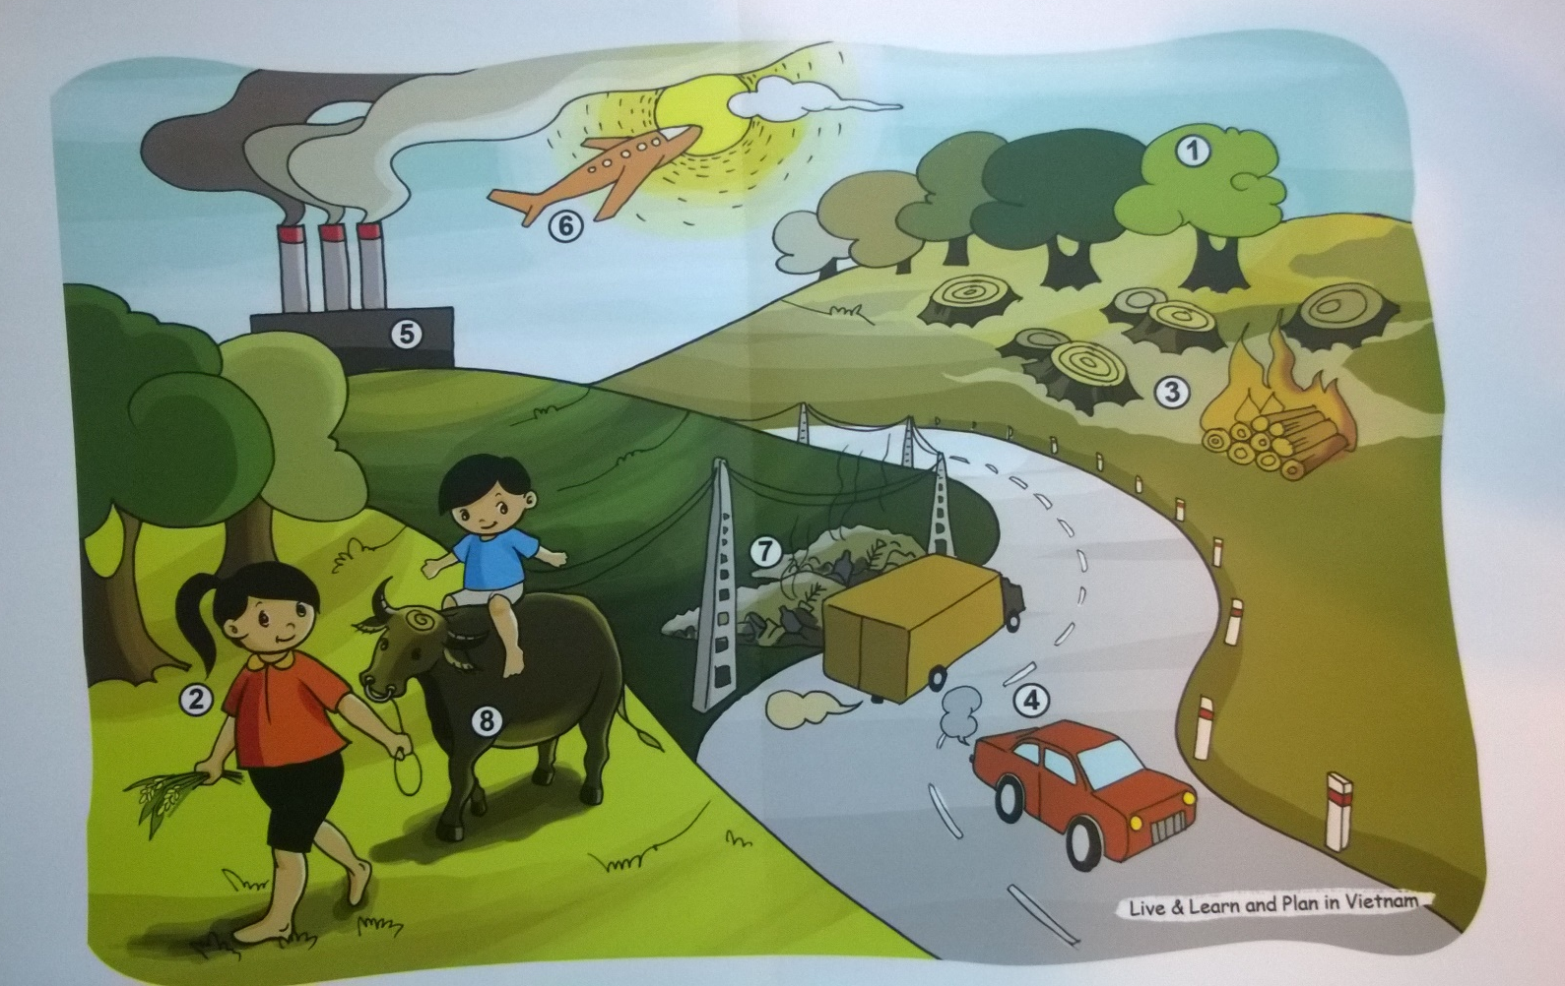
Khí nhà kính bao gồm: CO₂ , CH₄ , N₂O… Quan sát tranh và nêu những nguồn phát thải khí nhà kính
Công nghiệp: 24%
Phá rừng: 14%
Sử dụng năng lượng: 50%
Nông nghiệp: 13%
Sự gia tăng nồng độ khí nhà kính ngăn cản sự bức xạ nhiệt của Trái Đất làm cho nhiệt độ của Trái Đất tăng lên gây lên biến đổi khí hậu.

Slide 43



Sinh hoạt của con người và các hoạt động sản xuất thải ra môi trường lượng khí thải lớn(NO, CO₂, SO₂…) đều nặng hơn không khí .Những khí này sẽ chuyển động như thế nào?
=>Những khí này có xu hướng chuyển xuống không khí sát mặt đất. Các chất khí này ảnh hưởng trầm trọng đến môi trường và sức khoẻ con người

Slide 44
Băng tan
Nhiệt độ tăng
Nước biển dâng
Biểu hiện của biến đổi khí hậu
Thời tiết biến đổi bất thường
Thiên tai
khắc nghiệt

Slide 45
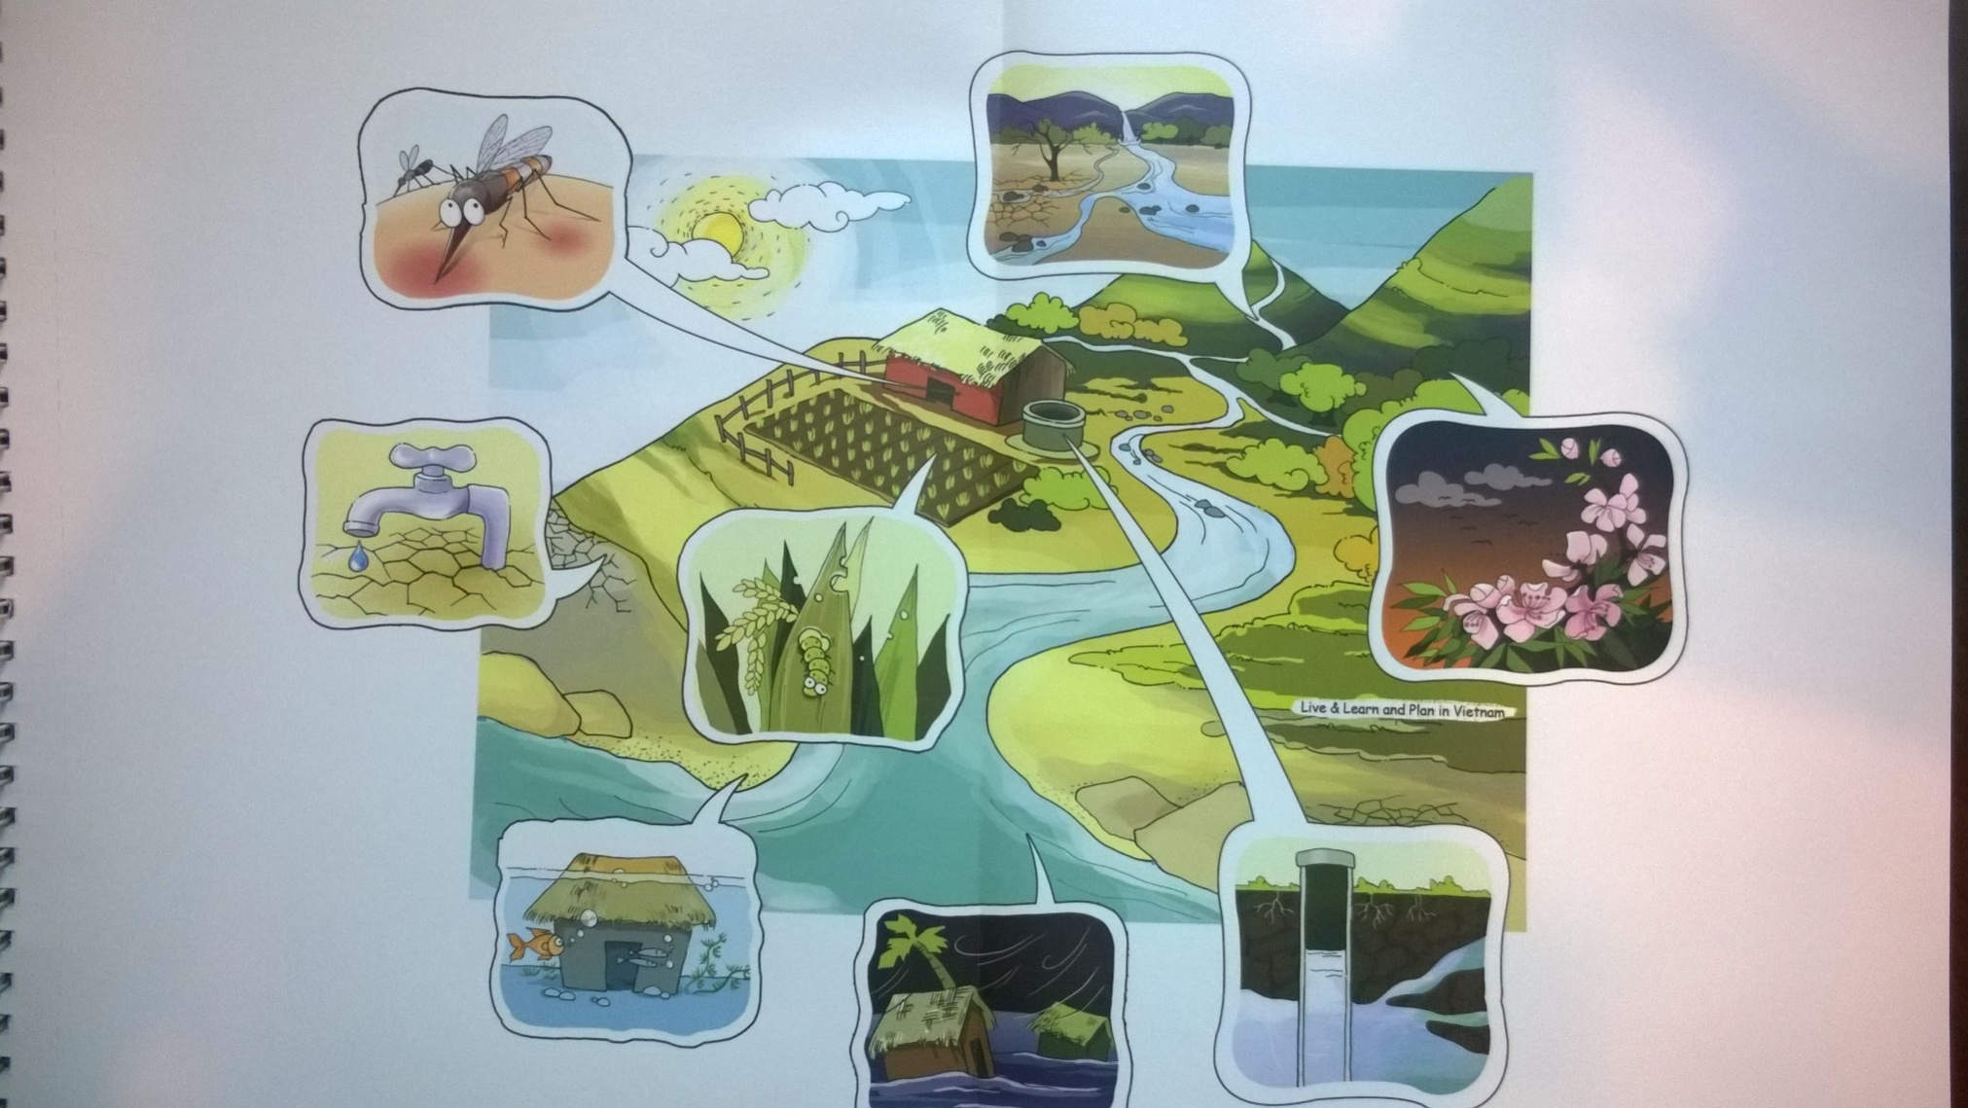
Nêu những tác động của biến đổi khí hậu đến các mặt của đời sống?
Nhiệt độ Trái Đất tăng cao
Dịch bệnh
Suy thoái rừng
Thiếu nước sạch
Giảm năng suất cây trồng
Xâm ngập mặn
Lũ lụt
Bão

Slide 46

Với những kiến thức Vật lí về lực đẩy Archimedes, áp suất và các kiến thức khác giúp em đã hiểu hơn về hiện tượng biến đổi khí hậu toàn cầu.
CÁC EM HÃY HÀNH ĐỘNG NGAY HÔM NAY NHA!

Slide 47

Chào tạm biệt các em!

